Slide 1


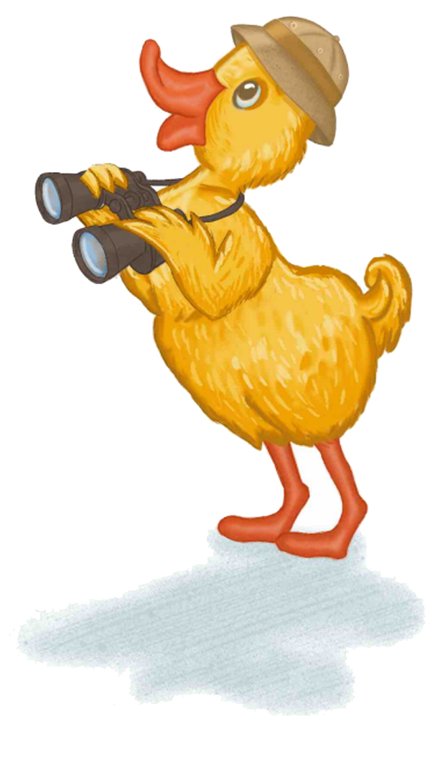
Γίνομαι Ντετέκτιβ στο διαδίκτυο
Για μικρά παιδιά
Νηπιαγωγείου/Δημοτικού

Slide 2

Μπορούμε να εμπιστευτούμε όλα όσα διαβάζουμε ή βλέπουμε στο διαδίκτυο;
Γιατί ΝΑΙ;
Γιατί ΟΧΙ;
Notes:
O στόχος είναι να καταλάβουν τα μικρά παιδιά οτι στο διαδίκτυο μπορεί κανείς να γράψει και ψέμματα. Δεν υπάρχει κανένας έλεγχος.

Slide 3

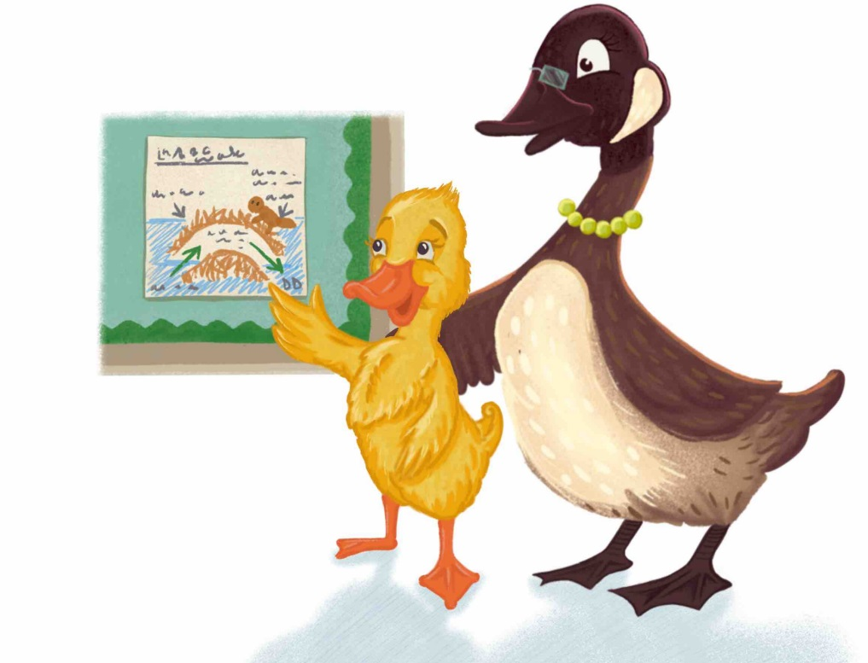
Ποιος είναι ο συγγραφέας του διαδικτύου;
Notes:
Συγγραφέας του διαδικτύου είμαστε όλοι εμείς. Ο καθένας μπορεί να γράψει οτι θέλει ακόμα και αν δεν είναι ειδικός σε κάποιο θέμα.

Slide 4
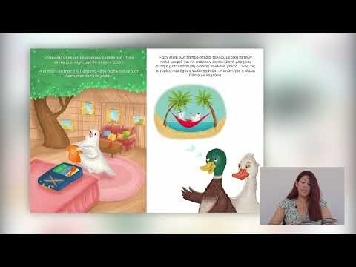
Παραμύθι «Ο @Παπάκης Ντετέκτιβ»
Ελάτε να διαβάσουμε το παραμύθι «Ο @Παπάκης Ντετέκτιβ»!

Slide 5

Παραμύθι «Ο @Παπάκης Ντετέκτιβ»
Tο παραμύθι «Ο @Παπάκης Ντετέκτιβ»
μπορείτε να βρείτε και εδώ:
https://saferinternet4kids.gr/vivlia/o-papakis-detective/

Slide 6
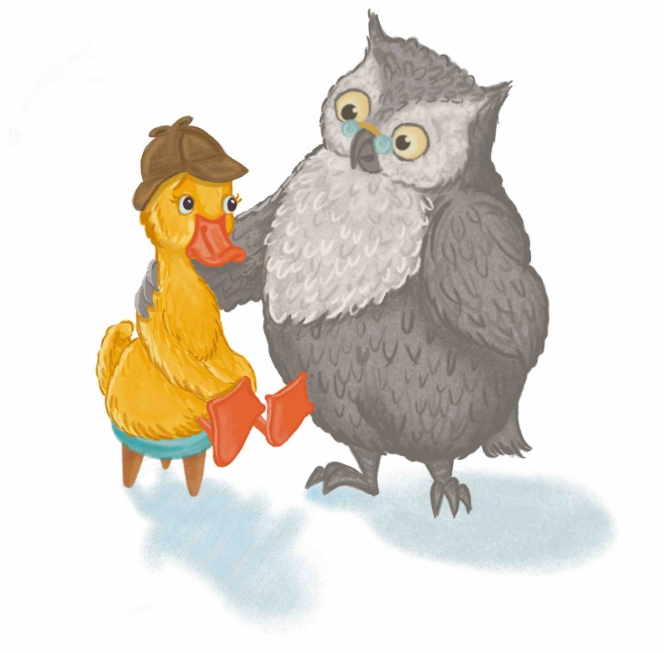
Ποια είναι τα τρία πράγματα που δίδαξε η Σοφή Κουκουβάγια στον @Παπάκη για να ελέγχει τις πληροφορίες που βρίσκει;

Slide 7
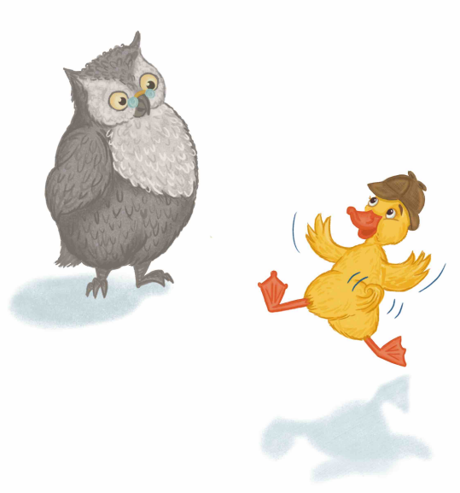
ρώτησε έναν ειδικό
ρώτησε έναν ενήλικα
ψάξε το σε ένα βιβλίο

Slide 8
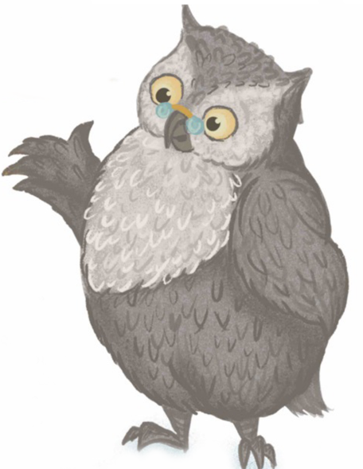
Διαβάζεις στο διαδίκτυο ότι :
Οι κουκουβάγιες έχουν φτερά
Οι κουκουβάγιες ζούνε μέσα στο νερό
Οι κουκουβάγιες είναι όμορφες
Ποιο θα πιστέψεις;
Notes:
Το πρώτο παράδειγμα είναι η αλήθεια, το δεύτερο παράδειγμα είναι ψέμματα και το τρίτο παράδειγμα είναι η άποψη του ανθρώπου που το γράφει, για τις κουκουβάγιες.Δεν είναι ούτε αλήθεια, ούτε ψέμματα, είναι άποψη.

Slide 9
Ο @Παπάκης έπρεπε να κάνει μια εργασία για το σχολείο και να βρει μια παράξενη ιστορία με ζώα.
Κάπου διάβασε στο διαδίκτυο ότι οι κουκουβάγιες μπορούν να μάθουν να μιλάνε σαν τους παπαγάλους.
Τι πρέπει να κάνει ο @Παπάκης;

Slide 10
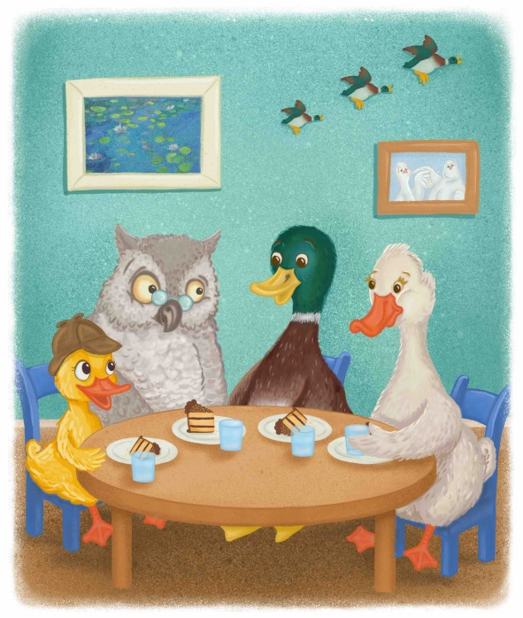
Να το πει αμέσως στη δασκάλα! Σίγουρα θα πάρει τον καλύτερο βαθμό!
Να ρωτήσει τη μαμά του ή τον μπαμπά του αν ισχύει κάτι τέτοιο.

Slide 11
Τι πρέπει να κάνεις αν δεις κάτι ανησυχητικό ή τρομακτικό στο διαδίκτυο;
Πες το σε κάποιον ενήλικα που εμπιστεύεσαι.
Μην το δείξεις σε κάποιο φίλο σου γιατί μπορεί να αναστατωθεί και εκείνος.
Αν περάσουν κάποιες μέρες και είσαι ακόμα ανήσυχος ξαναπές το σε κάποιον ενήλικα.

Slide 12
Ποια καλή συμβουλή μπορεί να δώσει η Σοφή Κουκουβάγια στο @Παπάκη για να χρησιμοποιεί με ασφάλεια το διαδίκτυο;

Slide 13





